Slide 1
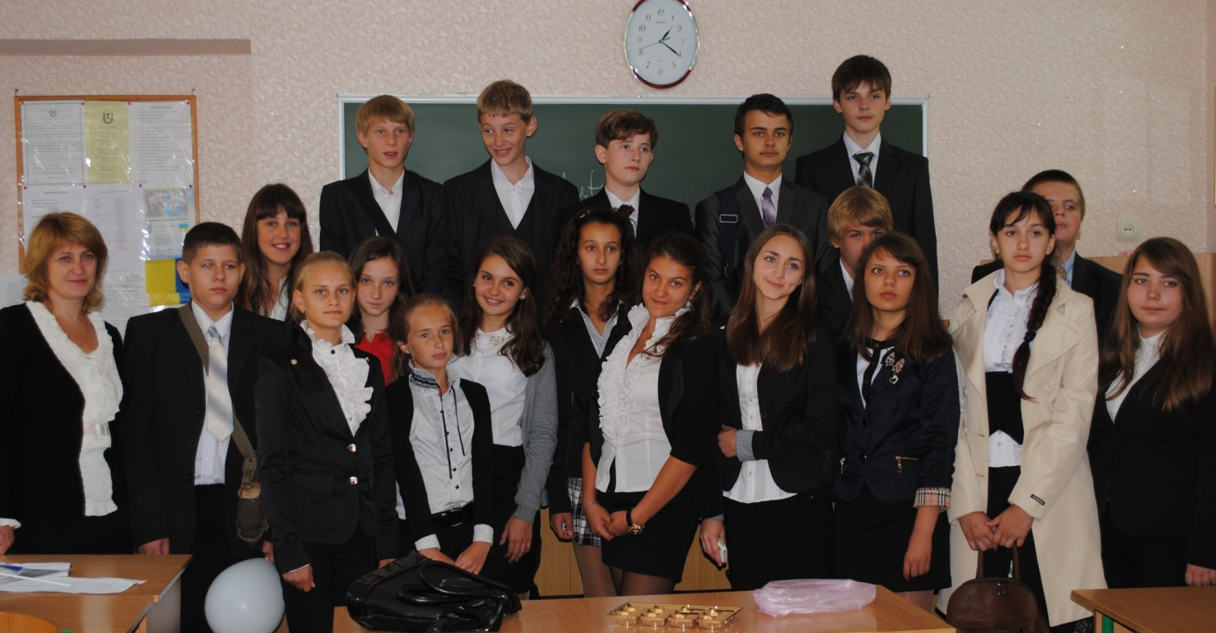
Презентація 8-Б класу
Ліцей «Універсум»
м. Київ
Київ 2014 р.

Slide 2
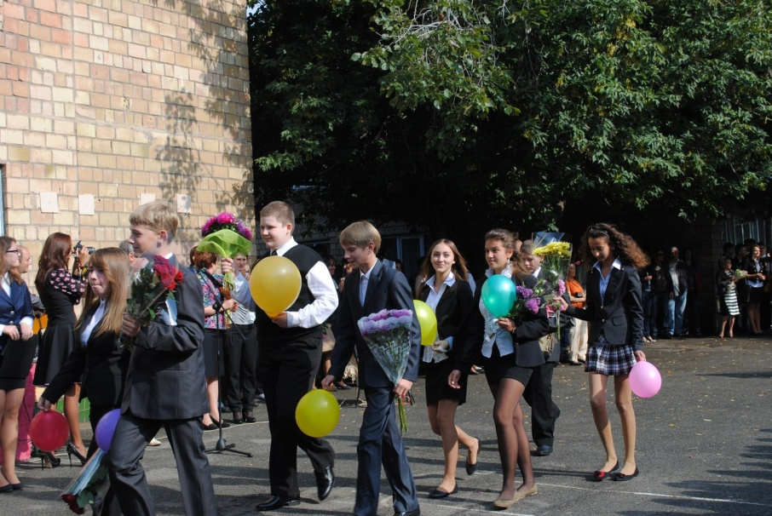
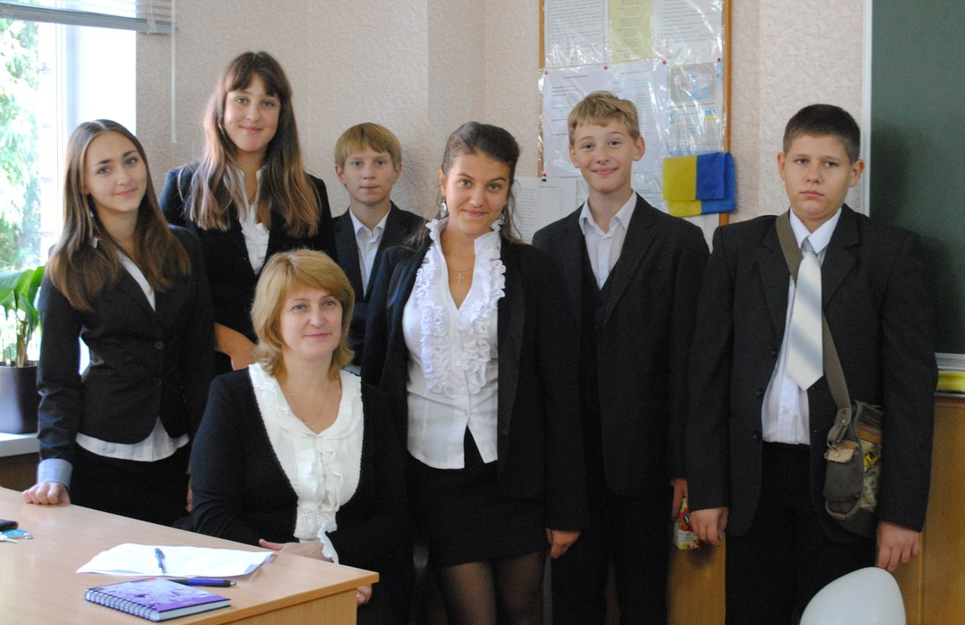
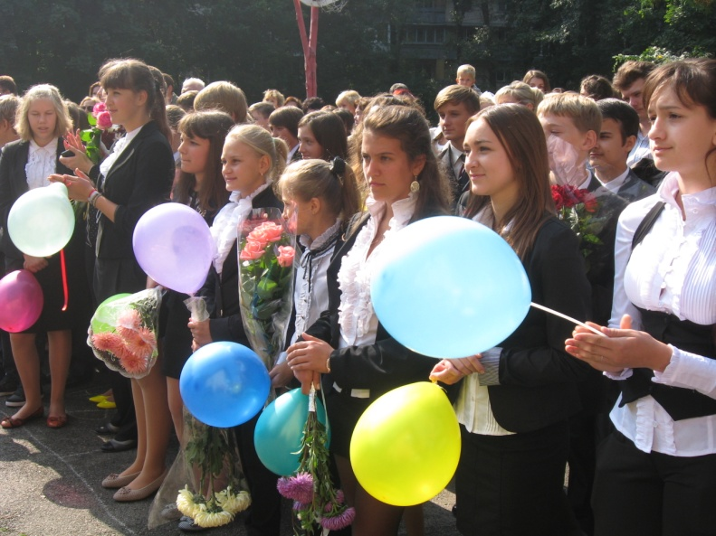
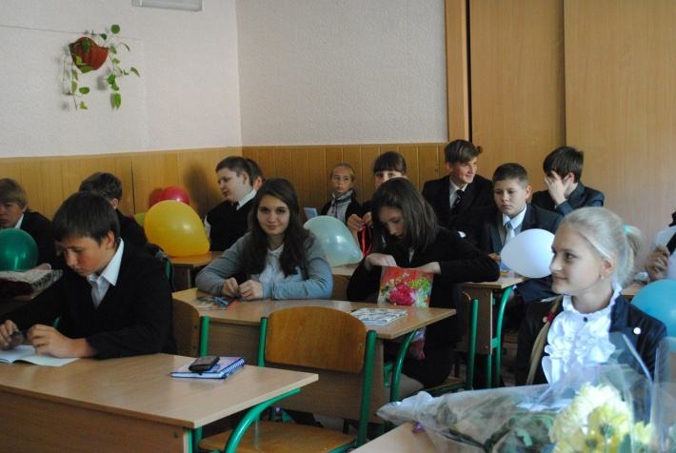
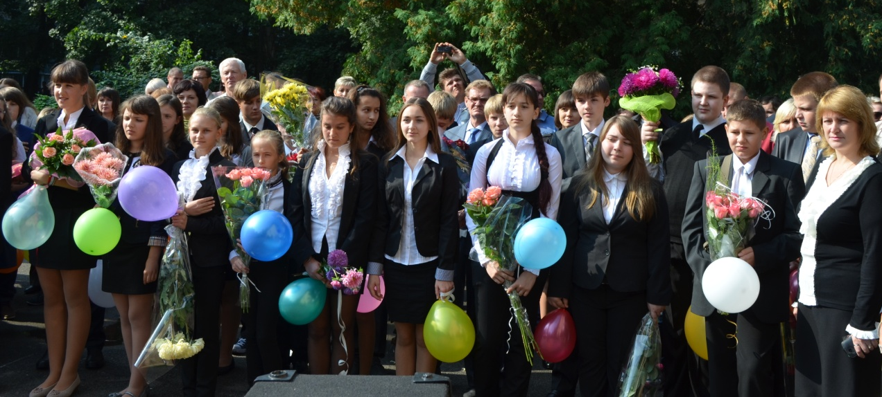
1вересня - день народження нашого класу
“У школі не можна всьому навчитися – потрібно навчитися вчитися”

Slide 3
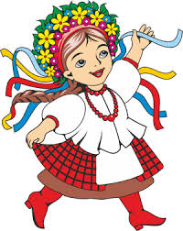
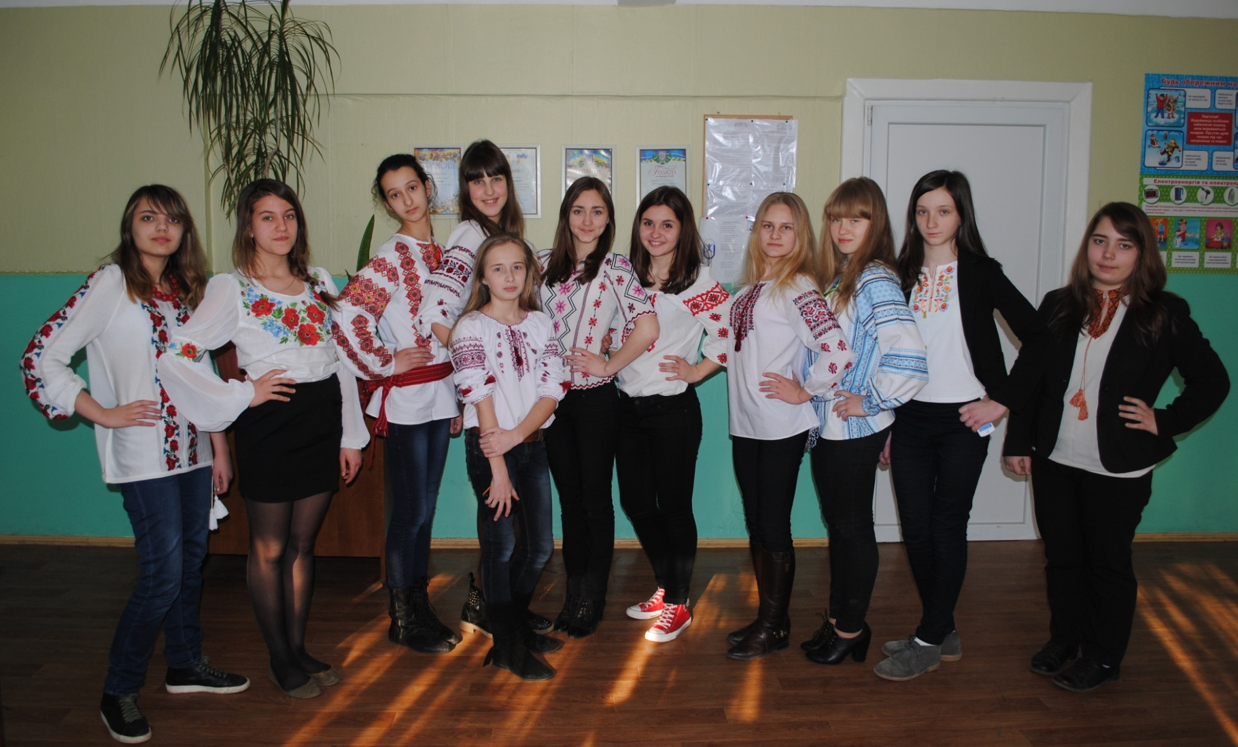
Це наші дівчата

Slide 4
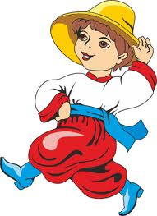
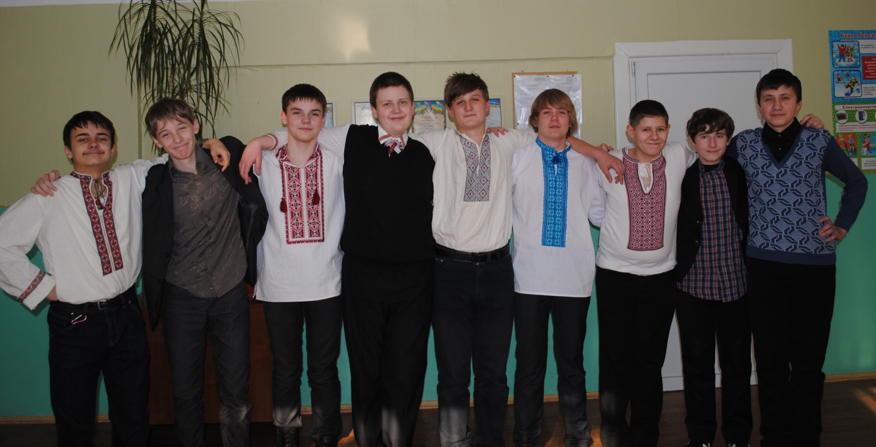
А це наші хлопці

Slide 5
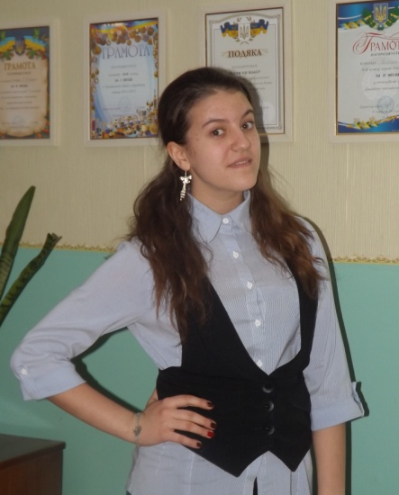
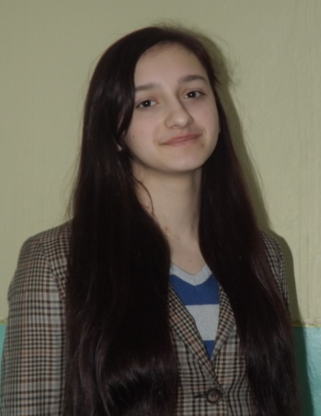
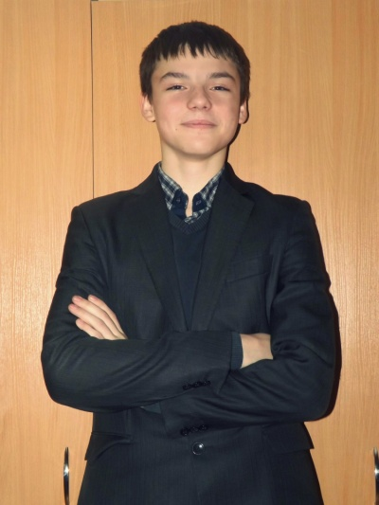
Лідери нашого класу
Шлєкова Даша
“Мені подобається мій клас. Я знайшла тут хороших друзів”
Труська Ірина
Староста класу
“Я вдячна моїм однокласникам за те, що повірили в мене. ”
Гойсан Артем
“У нас талановиті дівчата і класні хлопці, особливо Ромчик. Добре, що я навчаюсь в цьому класі! ”

Slide 6
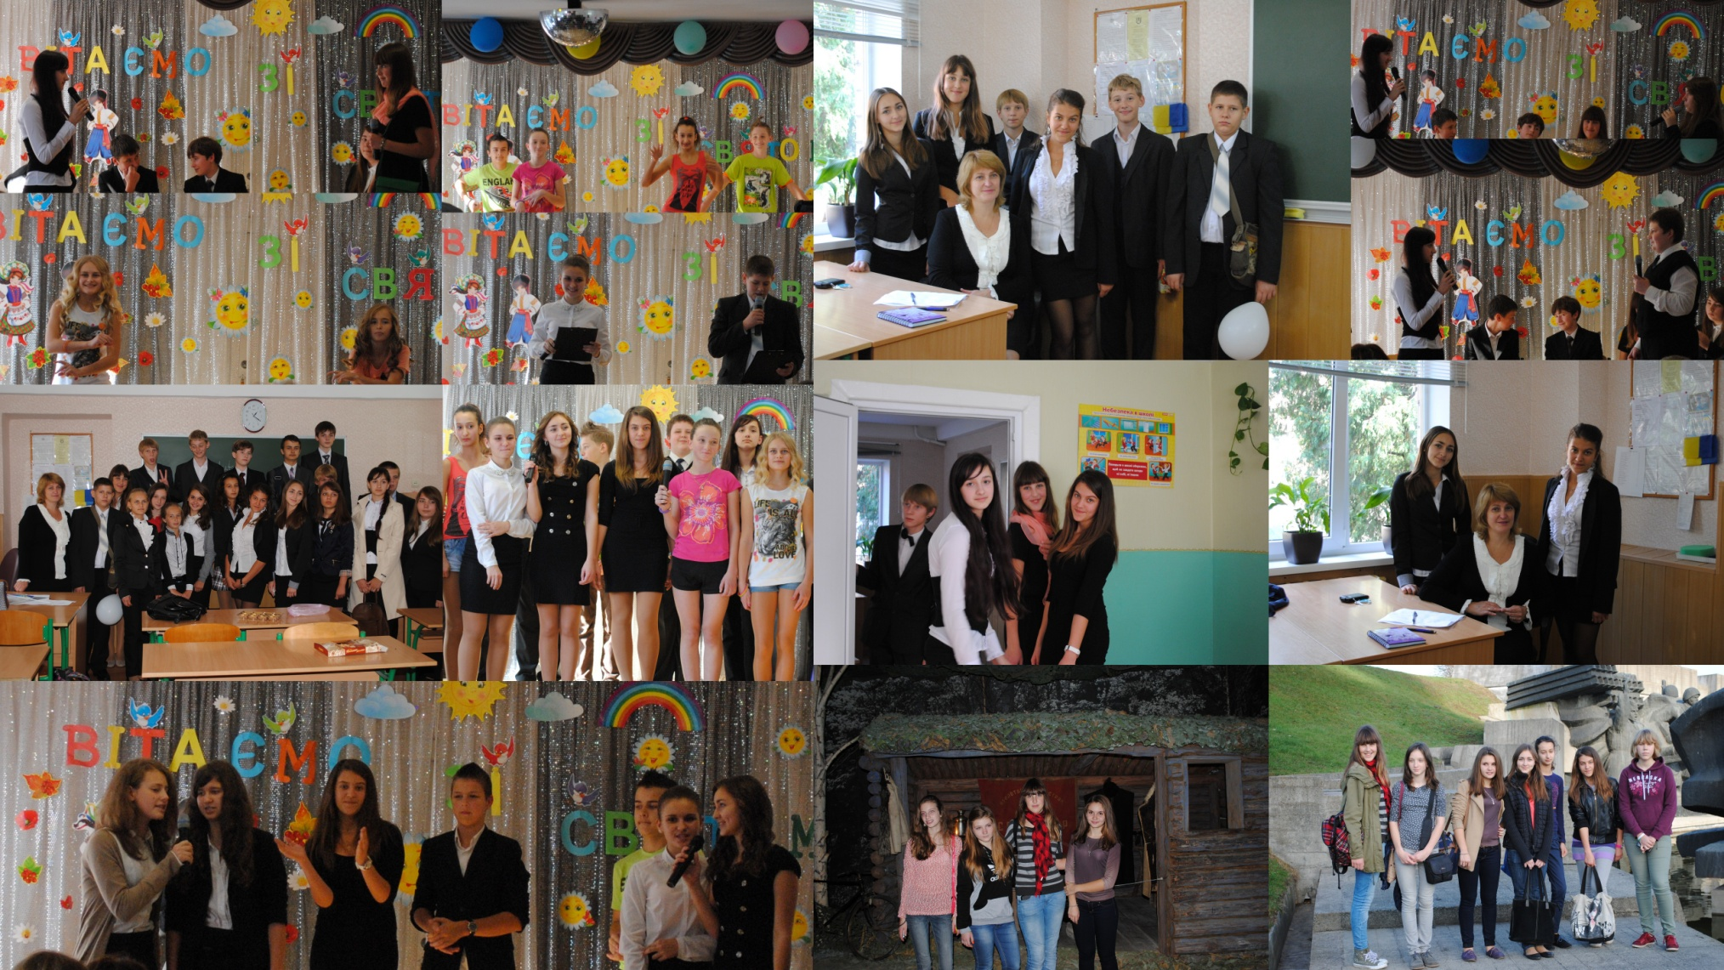
Наш девіз: Іти вперед, нікуди не звертати І на шляху всі труднощі долати. Мріяти, навчатися, рости, З гарячим серцем до мети іти!

Slide 7
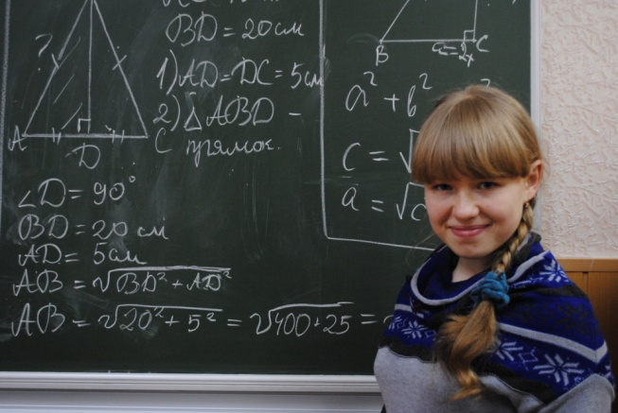
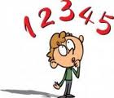
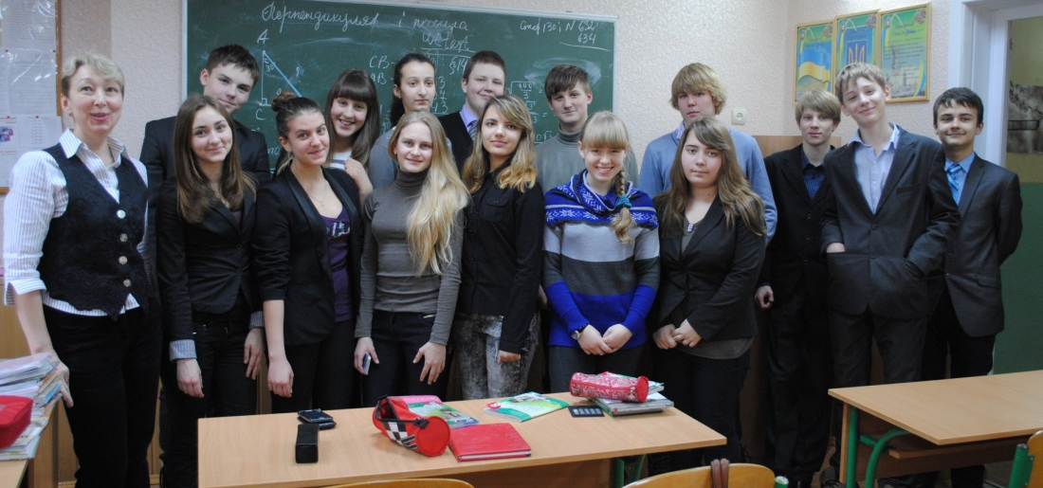
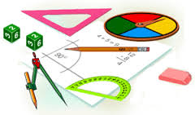
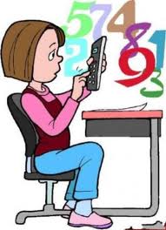
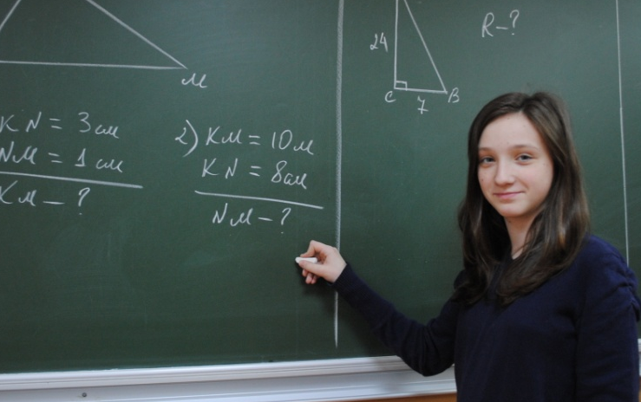
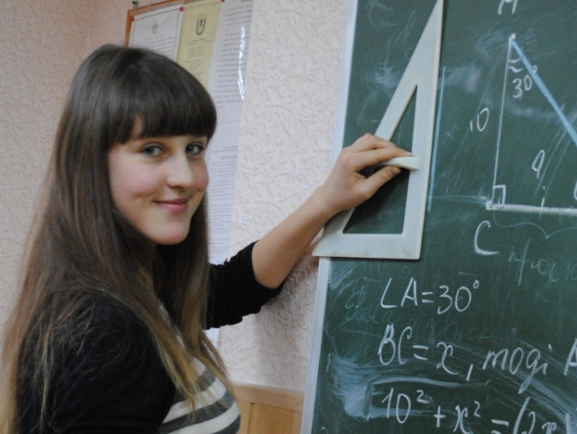
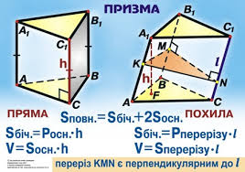
Улюблений урок математика
Математика – це не музика, архітектура чи поезія, які можна слухати, бачити, помилуватись, не маючи спеціальної освіти та підготовки. В математиці є і музика, і архітектура, і поезія. Щоб її почути та побачити, потрібно багато часу і старань. І тільки той, хто наполегливо йде вірним шляхом,отримає нагороду.
Математика – струнка система
з чіткими правилами. Знаючи основні принципи, можна вивести формули самостійно. На відміну від інших предметів домашнє завдання можна виконувати під музику і це зовсім не заважає. (Тарнавська Оксана)

Slide 8
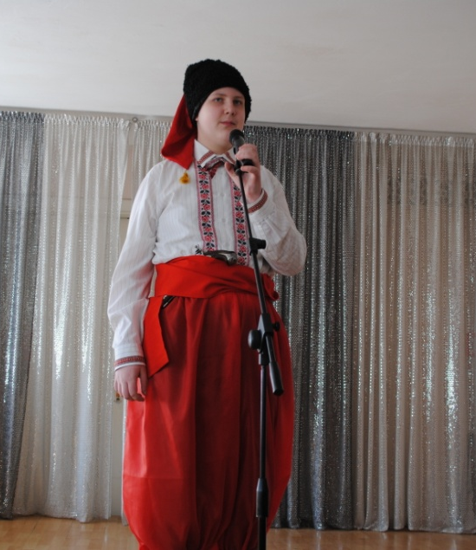
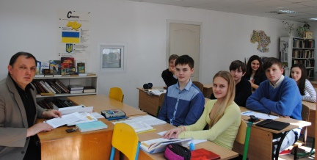
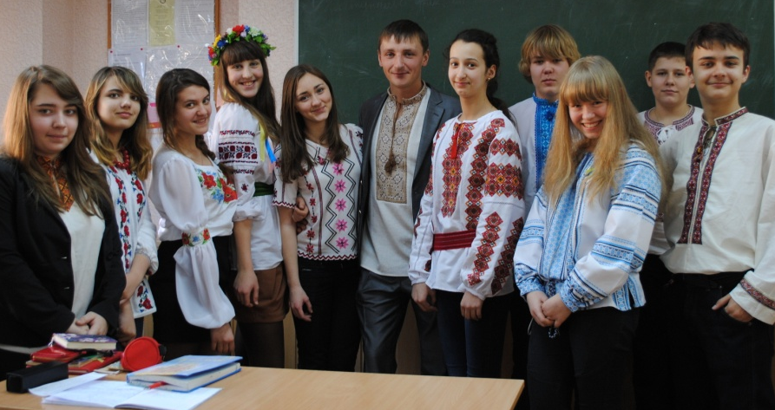
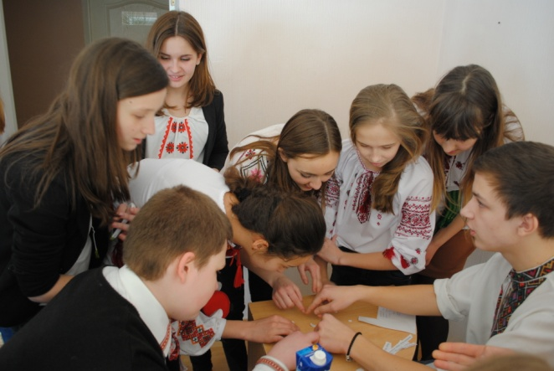
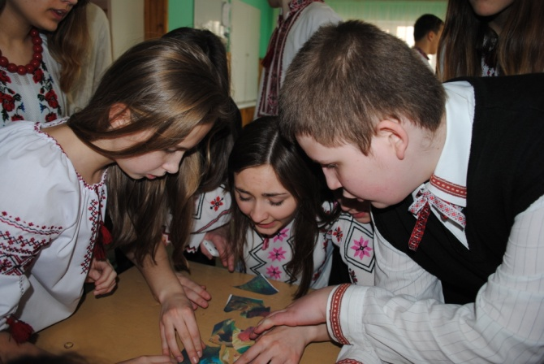
Улюблений урок Українська мова Учись, мій друже, І де б ти не був, відмінником будь, де б не жив, - не забудь люби і поля і діброви! своєї вкраїнської мови!
Українська мова – це серце народу, його обличчя, характер, культура, мораль, честь і гідність, його минуле, теперішнє і майбутнє.
(Рубан Роман)

Slide 9
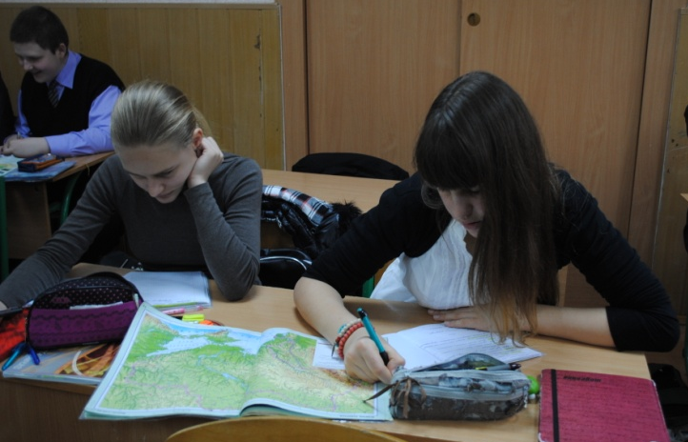
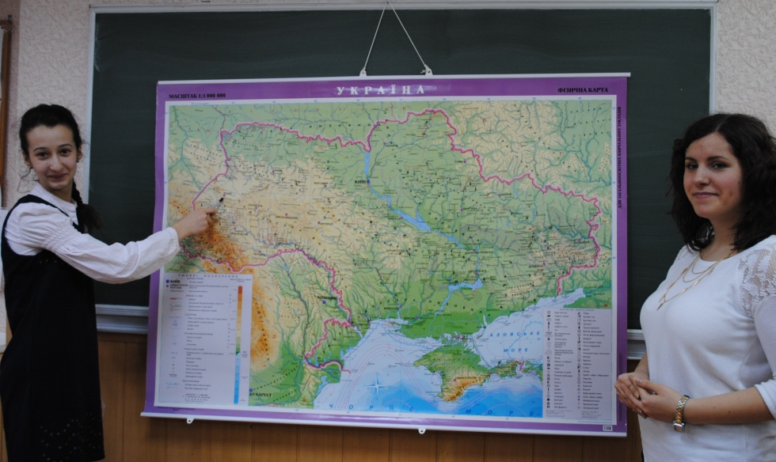
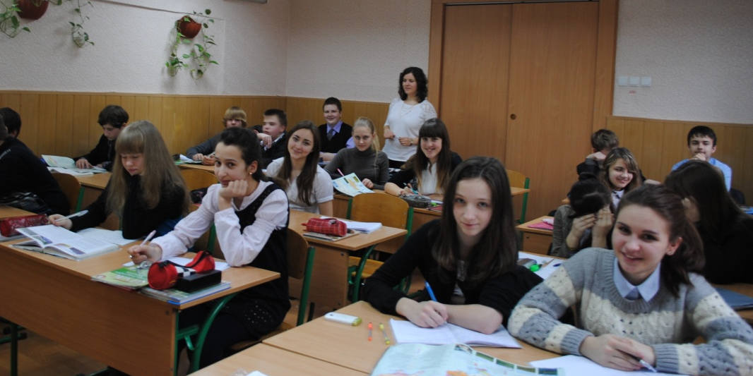
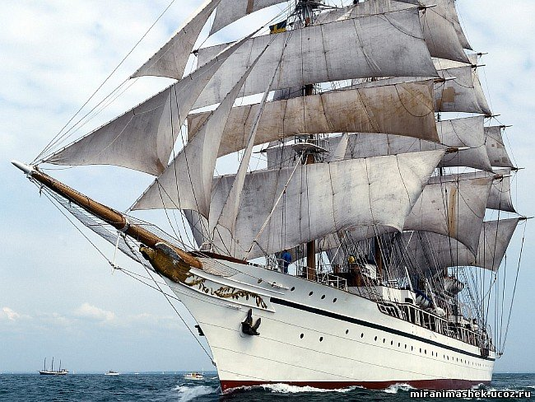
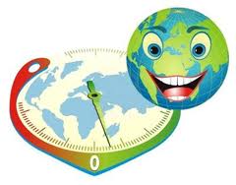
Улюблений урок Географія
Сама героїчна і сама поетична з усіх наук - наука про Землю та людину, що живе на ній.
Географія – це наука, що пройшла шлях від романтики невідомого до ведення домашнього господарства. Це мій улюблений предмет. Люблю розглядати карту. Хочеться знати, де що знаходиться на ній і які там живуть люди. Люблю читати географічні довідники, дізнаватись про найвищі гори, найдовші річки, найгарячіші пустелі. Водопади, вулкани, океанічні течії – все це мені цікаво! (Свінціцька Вікторія)

Slide 10
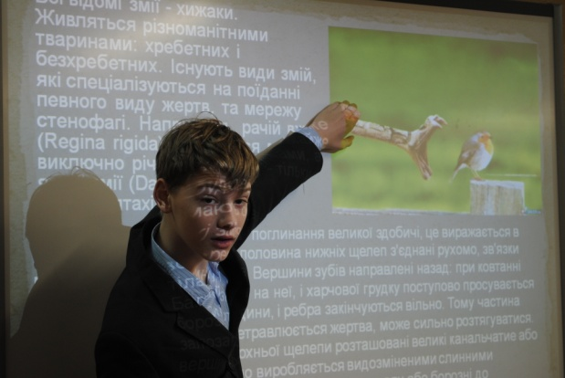
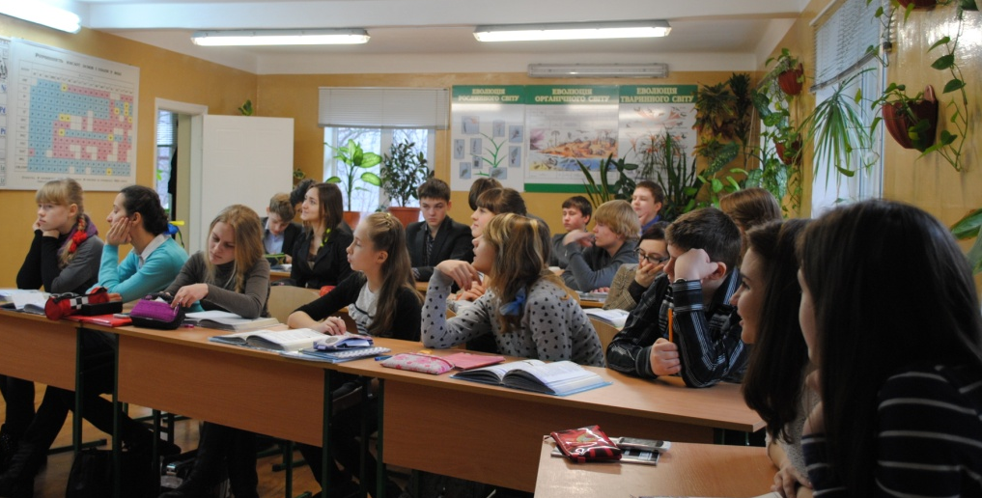
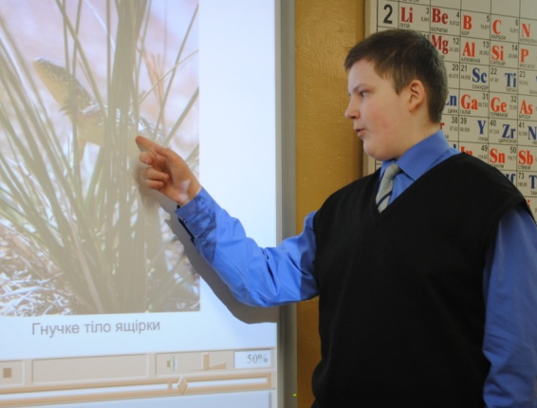
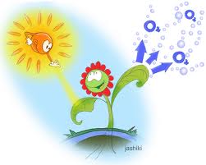
Улюблений урок Біологія
У природі – світ істини: він чудово приваблює нас, як приємна протилежність плюс та мінус, в якому ми обертаємося, самі його створюючи.
З дитинства цікавлюсь довкіллям. Виникло бажання дізнатись більше про процеси, що відбуваються в біосфері. Так захопився, що прийшов до висновку, що життя – дивовижне, його потрібно пізнавати щохвилини. (Таран Д.)

Slide 11
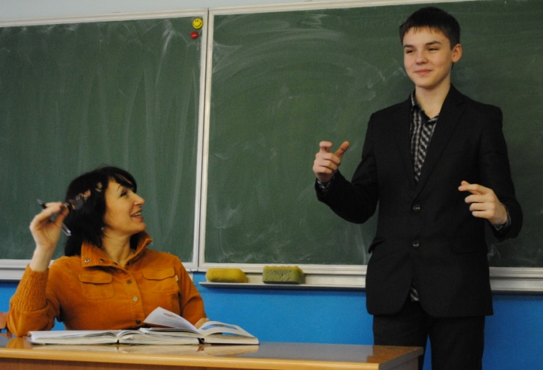
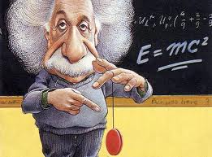
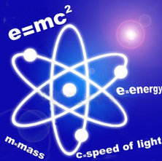
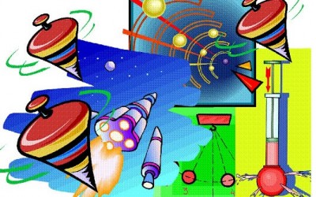
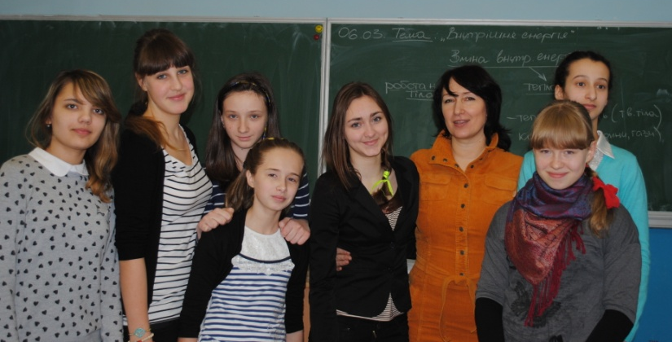
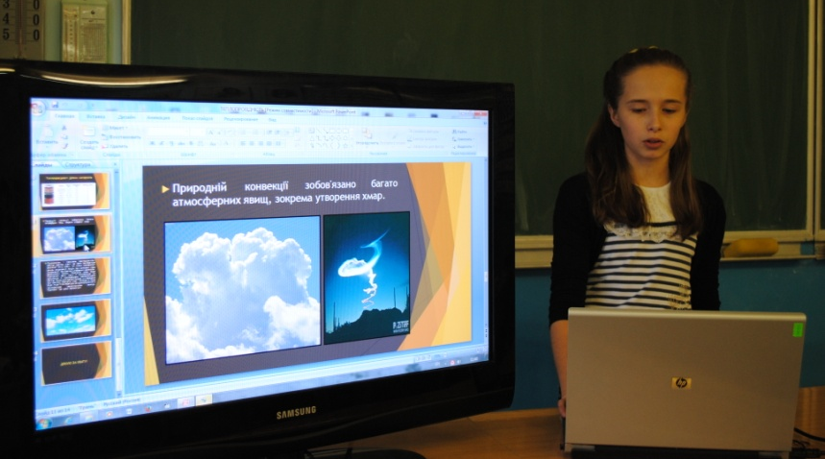
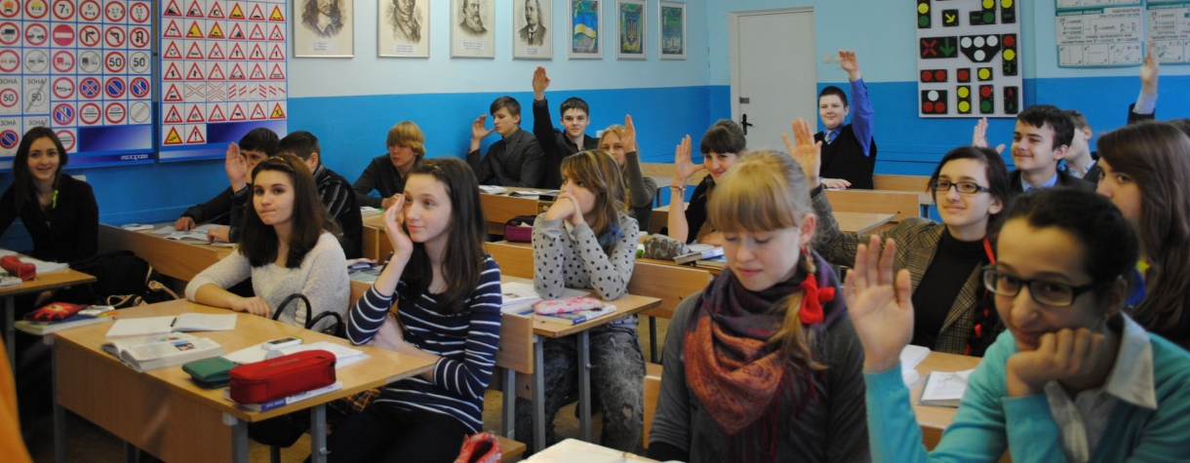
Улюблений урок Фізика
У всьому винен Ейнштейн. У 1905році він заявив, що абсолютного спокою немає, і з тих пір його дійсно немає, а охолодження відносин між людьми- як наслідок тертя між ними.
Всім відомо, що на тіло занурене у воду діє виштовхувальна сила, рівна вазі рідини в об'ємі тіла. Але ненавмисно налита в цю ж рідину сірчана кислота до невпізнання змінює це рівняння. (Гойсан Артем)

Slide 12
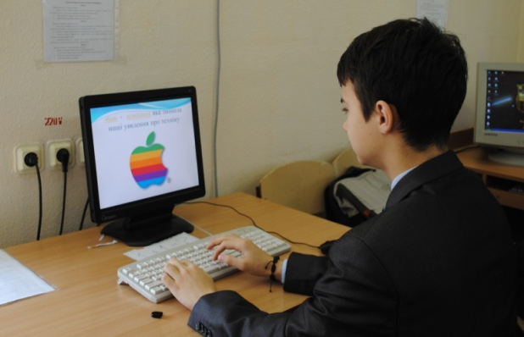
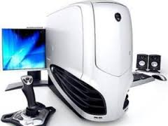
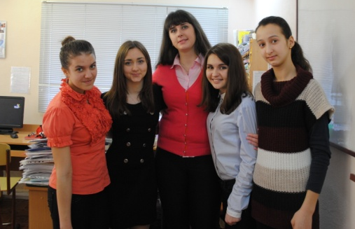
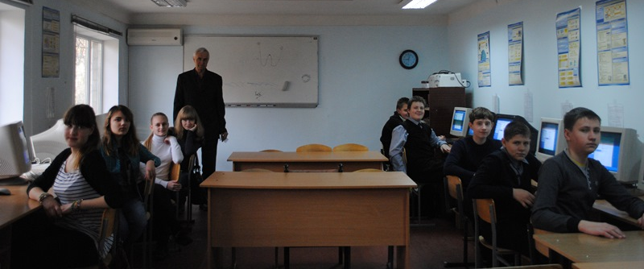
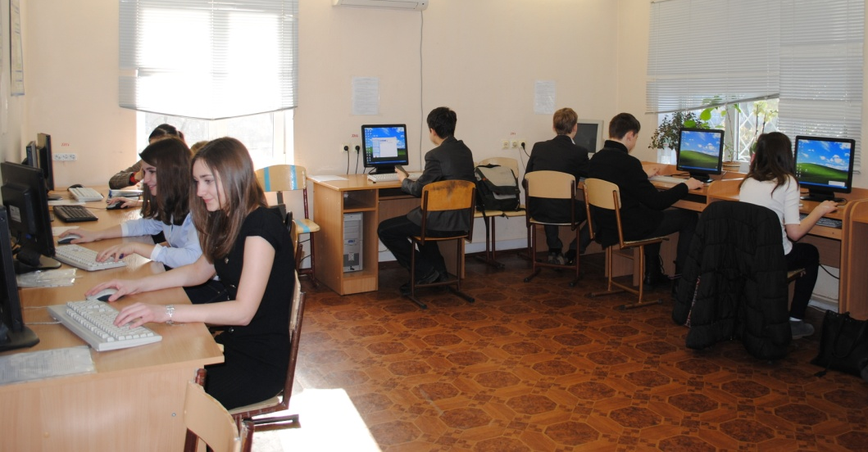
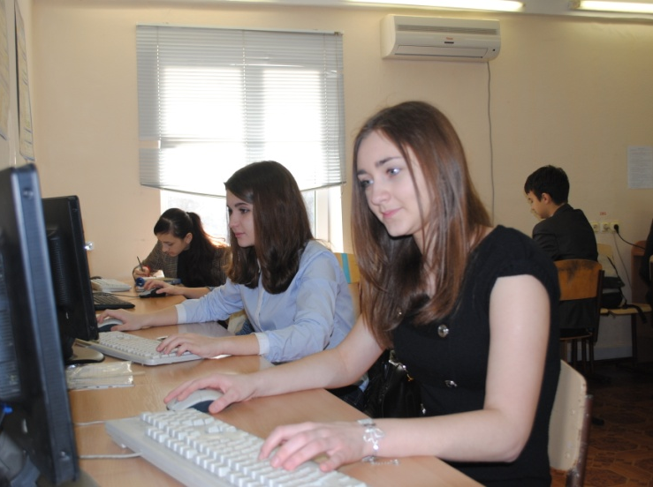
Улюблений урок Інформатика
@ - друг людини.
Мій улюблений урок. Якби не було інформатики, мало хто з нас міг би робити прості речі, без яких сучасне життя неможливе. Комп’ютери, мобільні телефони, цифрові фотоапарати ввійшли в наше життя назавжди та укорінились в ньому. Основою цього є інформатика. (Ковальчук Я.)
Комп'ютер – це майже людина. Єдина серйозна відмінність – йому не властиво звалювати свої помилки на інший комп'ютер.

Slide 13
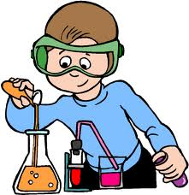
Улюблений урок Хімія
Хімія – не проста наука, дуже цікава та загадкова.
Хімія є повсюди. Навіть люди складаються з молекул і сполук . Хімія допомагає людям бути здоровими (ліки, вітаміни, біодобавки), гарними (косметика, порфуми, фарба для волосся, одяг, біжутерія…), сильними (різні стероїди та анаболіки), робить наш будинок затишним та чистим (пластик, ковдри).
(Сова Влада)

Slide 14
Улюблений урок Англійська мова
“Англійська – своєрідна і дуже важка мова. Вона складається з одних іноземних слів, які до того ж неправильно вимовляються.”

Slide 15
Улюблений урок Німецька мова
Мова є арсеналом людського розуму, який одночасно містить трофеї свого минулого і зброю для майбутніх перемог.

Slide 16
Улюблений урок Історія
Історія вчить, що війни створюють більше проблем, ніж вирішують.
Всесвітня історія – це всесвітній суд. Вона складається з біографій геніїв і великих мерзотників.
Я люблю історію загалом. Неважливо навіть чи це урок, чи це просто історична дума. Я гадаю, що важливо знати історію рідного краю, бо не знаючи її, не можна знайти майбутнє.
(Труська Ірина)

Slide 17
Улюблений урок Музичне мистецтво
Музика, подібна дощу, крапля за краплею просочується в серце і оживляє його.
Музика – це найсильніший вид магії.
Музика - стародавній вид мистецтва, здатний об'єднувати людей, і в цьому його найбільша сила. Музика примушує радіти й плакати, може допомогти пережити горе, зняти душевний стрес, вилікувати сердечні рани. (Степанова Ольга)

Slide 18
Улюблений урок Світова література
Книги – морська глибина.
Хто в них пірне аж до дна, той, хоч і труду мав досить, дивнії перли виносить. (І.Я.Франко)
Мені подобається світова література, тому що на цьому уроці можна дізнатися багато нового та цікавого про різні культури, зрозуміти навколищній світ і своє місце в ньому.
(Сточовенко Надія)

Slide 19
Улюблений урок Фізична культура
Урок, який необхідний для кожного з нас. На фізкультурі у мене покращується настрій, я почуваю себе вільною. Люблю різні розвиваючі ігри, теніс, баскетбол,футбол та волейбол. «У здоровому тілі – здоровий дух». Я щиро вірю в правдивість цього твердження.
(Стригун Катерина)

Slide 20
Пізнай самого себе.
Нове життя починається з того моменту, коли для старого нічого не залишилося.
Кожен із нас отримав щасливий квиток на навчання в ліцеї. Тетяна Василівна нас вчить любити світ, жити в правді та вірити в себе. Всі люди на Землі хочуть бути щасливими. Наше щастя залежить від кількості любові в нашому житті. Не потрібно її шукати в зовнішньому світі, тому що її джерело - в нашому внутрішньому світі.

Slide 21
Неповторні моменти нашого класного життя: український центр народної культури Івана Гончара.

Slide 22
Неповторні моменти нашого класного життя: відвідування науково-природничого музею ім.Шмальгаузена.

Slide 23
Неповторні моменти нашого класного життя: відвідування музею М.Заньковецької

Slide 24
Неповторні моменти нашого класного життя: Прогулянка осіннім Києвом.

Slide 25
Неповторні моменти нашого класного життя: уклін доземний нашим ветеранам…

Slide 26
Гордість нашого класу
Ластовець Юлія – переможець ІІ етапу міської олімпіади з української мови та літератури ім. Т.Г.Шевченка.
Яка ж прекрасна Україна!
Лани, річки, ліси, моря…
Як хтось спита, скажу я гордо:
«Це Батьківщинонька моя!»
Тут виросли і батько, й мати,
Тут друзі, рідні та близькі.
А мова – солов'єм співати!
Її кордони не вузькі.
Є люди різні в білім світі:
Є милосердні, злі, як пси
На Україні ж нашій світлій –
Гостинні, щирі, мудрі всі.
Шануєм розум, влучні жарти
І поважаєм інших труд.
Мистецтво наше – шани варте
І славне величчю споруд.
Можливо, хтось мене спитає
«Навіщо все оце тобі?
В земель «заморському» розмаї – Що хочеш вибери собі!»
Але ж хіба хто зрозуміє?!
Я тут навчаюсь і росту!
Без цього – серце заніміє,
В душі я терном заросту!
Моя рідненька країна,
Священна батьківська земля,
Яку ніколи не покину!
Вітчизна рідна це моя!
Ластовець Юлія

Slide 27
Наші
таланти
Маю генетичний талант. Чому впевнено так кажу? Всі мої близькі родичі та мама добре грають на піаніно. Вчився грати залюбки, з великим бажанням та насолодою від музики. В 5 років я вже грав головну мелодію з «Бременських музикантів». Сьогодні я можу виконати твори великих композиторів таких, як Шопен, Бах, Моцарт, Вівальді, Чайковський, Бетховен, Лисенко. Моїм улюбленим твором для виконання є етюд «Петрушка» українського композитора М.Лисенко. Брав участь у музичному конкурсі “Творчих колективів”.
(Хмельничий Святослав)

Slide 28
Наші
таланти
У ансамблі «Викрутаси» я танцюю з 5 класу. Ми брали участь у таких конкурсах, як «Зірки танцю», «Сонце за нас», «Talent Show», «Зоря». У конкурсі «Зірки танцю» наш ансамбль зайняв перше місце у номінації народні танці.
(Свінціцька Вікторія)

Slide 29
Наші таланти
Я люблю малювати пейзажі. Тому, що коли малюю природу, я стаю ближчою з нею. Природа додає мені натхнення, і в мене народжуються нові ідеї, які потім стають малюнками. Також я люблю малювати героїв мультфільмів, адже вони настільки позитивні, що при їх зображенні мій настрій поліпшується, і я хочу творити більше й більше.
(Бистрова Олександра)

Slide 30
Наші спортсмени.
Колись усі призи футбольні - і кубки, і саму «Богиню футболу» – я завоюю для рідної України. Адже з футболом я подружився ще з 7 років. Був призером чемпіонату футболу серед дитячих футбольних команд м. Києва. Вважаю, що футбол виховує у людини почуття відповідальності, правильне розуміння поняття дружби, стійкість та сміливість.
(Черевко Єгор)
Люблю теніс тому, що він допомагає мені розвиватися фізично, підтримує здоров'я. В секції з тенісу маю багато друзів.
(Бондаренко Катерина)
Волейболом займаюсь 5 років. Вперше до волейбольної секції мене привів тато. Я брала участь у чемпіонаті України з пляжного волейболу. Посіла перше місце у відкритому кубку пляжного волейболу м. Києва.
(Ластовець Юлія)

Slide 31
Весела перерва
Найкращий урок –
це перерва.

Slide 32
За що я люблю Україну?
Україна- це моя рідна земля, яка випромінює тепло та красу рідної домівки.
(Ковальчук Ярослав)
Я вважаю, що любити свою державу треба не за щось, а тільки вже за те, що вона тебе прихистила та виростила.
(Сова Влада)
Та однієї любові замало. Ми зобов'язані захищати, розбудовувати свою Вітчизну, щоб вона квітла і розвивалася. Тоді і жити буде краще. Щоб не сталось, я не покину свій рідний край, бо я тут народився, бо я його люблю! Це мій дім!
(Свиридовський Андрій)

Slide 33
Що значить для мене ліцей?
Я вирішив прийти навчатися у ліцей, бо маю чіткі плани на майбутнє.
Коли я вперше познайомився зі своїм класом, мені чомусь було страшнувато,та й почувався я якось нерішуче. Але, як виявилося, то була лише мить. Спочатку ми гарно здружилися у класі. Завдяки загальноліцейним святам швидко здружилися з учнями з інших класів. І я чітко усвідомив, що ліцей – не лише храм науки, а й великий та дружній колектив.
(Колесник Олександр)
Мені дуже подобається навчатися у ліцеї, адже це – країна добрих, чуйних та вимогливих учителів, дружніх учнів.
Тут серйозно ставляться до навчання, дають міцні знання. Наша справа – усе це сприймати та гарно навчатися.
Мені дуже подобається вислів «Освіта – скарб; праця – ключ до нього». (Строкоус Вадим)

Slide 34
Що для мене Батьківщина?
Рано чи пізно кожна людина замислюється над тим, що для неї значить слово Батьківщина. Що означало воно для мільйонів людей, які жили до нас: для письменників і поетів, які в своїх творах оспівували велич і красу рідного краю, для тих, хто в тяжкі роки випробувань віддавали за щастя Вітчизни найдорожче, що було в кожного з них, - своє життя. Що значить це слово для мене? Моя Батьківщина – це країна, яка має давню історію, яка пізнала жорстокість загарбників і велич перемог, знущання панів і царську неволю, страшний голодомор і важку післявоєнну відбудову, але не схилилася під вагою таких страшних тягарів і врешті змогла найти єдиний вірний шлях – шлях вільного розвитку людини у вільній державі. А найдорожчий для мене куточок рідної Вітчизни – це моє рідне місто Київ, де я народився,
де зробив перші кроки і вимовив перше слово, де вперше сів за
шкільну парту.
(Костюк Володимир)

Slide 35
Наш куратор – Марія Миколаївна
Для нас вона – найкраща й найдобріша,
Її ми наймудрішою вважаємо!
І тайкома – з любов'ю! - все частіше
“Шкільною мамою” в розмовах називаємо!...

Slide 36
Ліцей – заклад для тих, хто не боїться труднощів.
Ліцей об'єднав нас

